Slide 1
El asociacionismo americanista español (1880-1936). Digitalización, conservación y difusión de sus publicaciones

Slide 2
-- Americanismo español y la constitución de asociaciones y entidades (culturales, académicas, políticas).
-- Las publicaciones seriadas.
-- El Repositorio Institucional de la UNIA.
dspace.unia.es

Slide 3
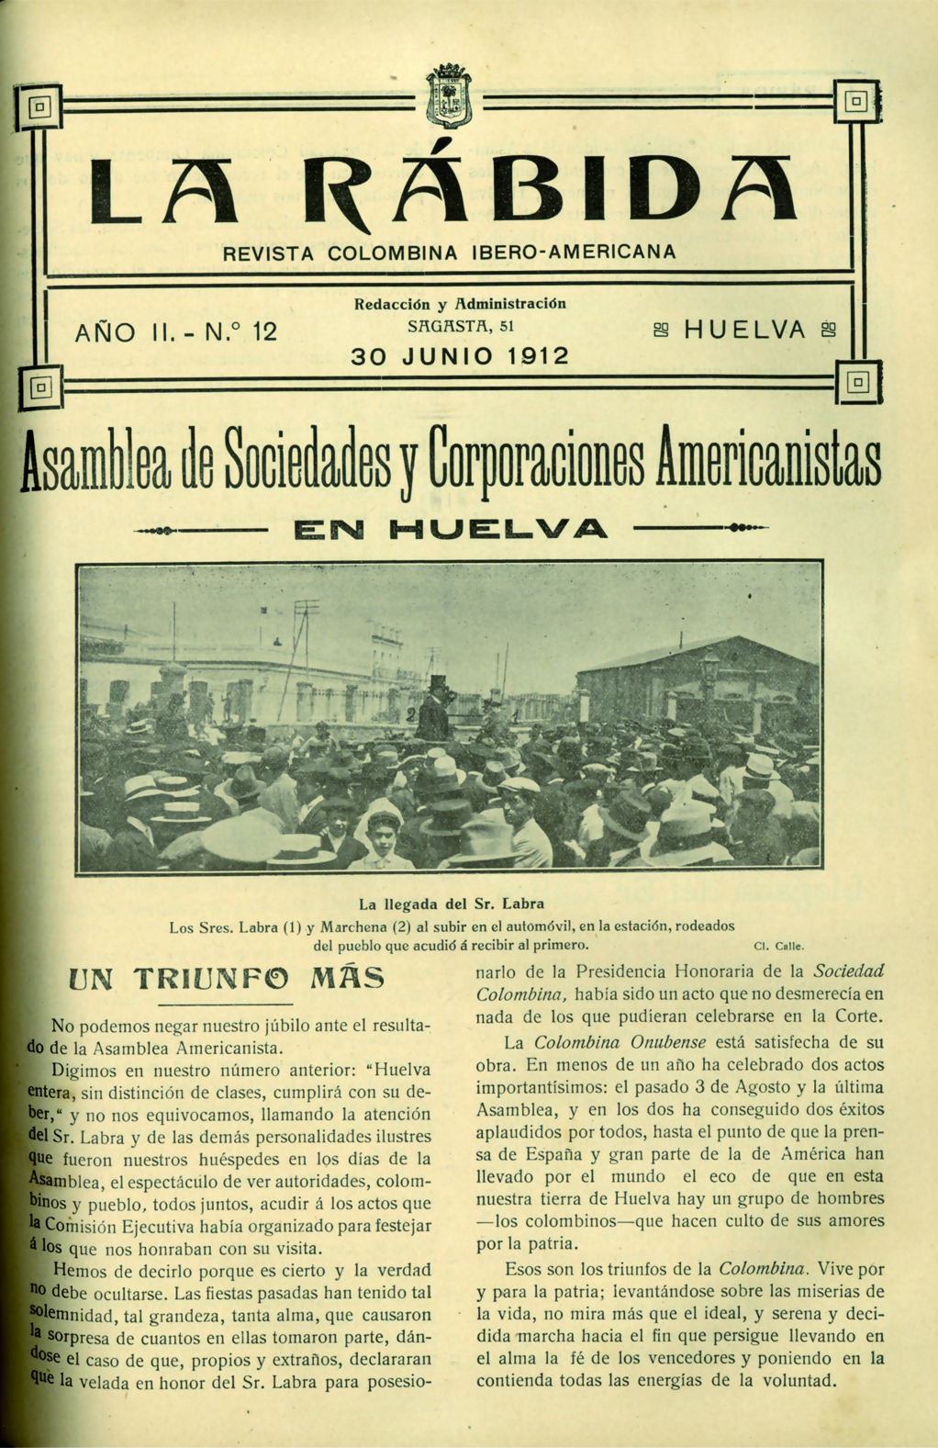

Slide 4
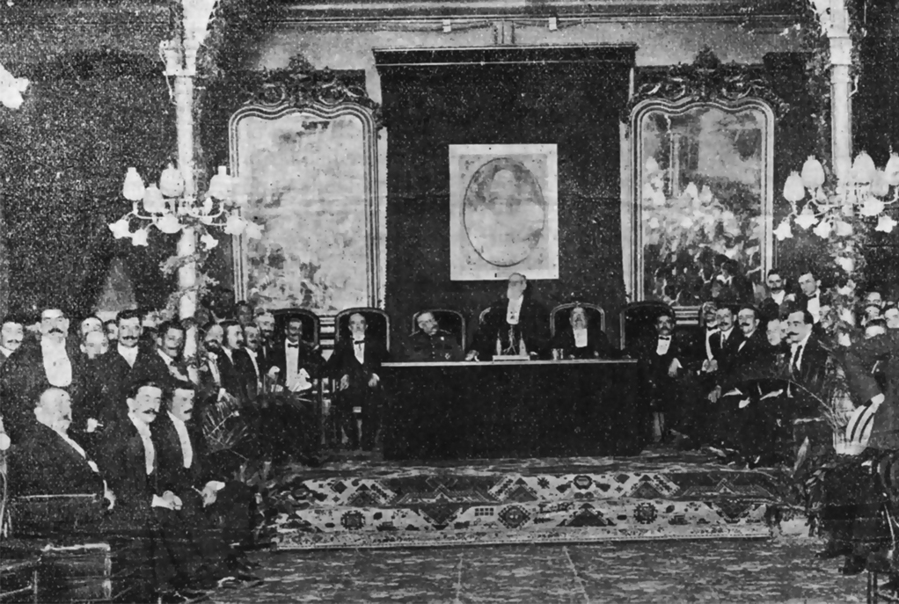

Slide 5
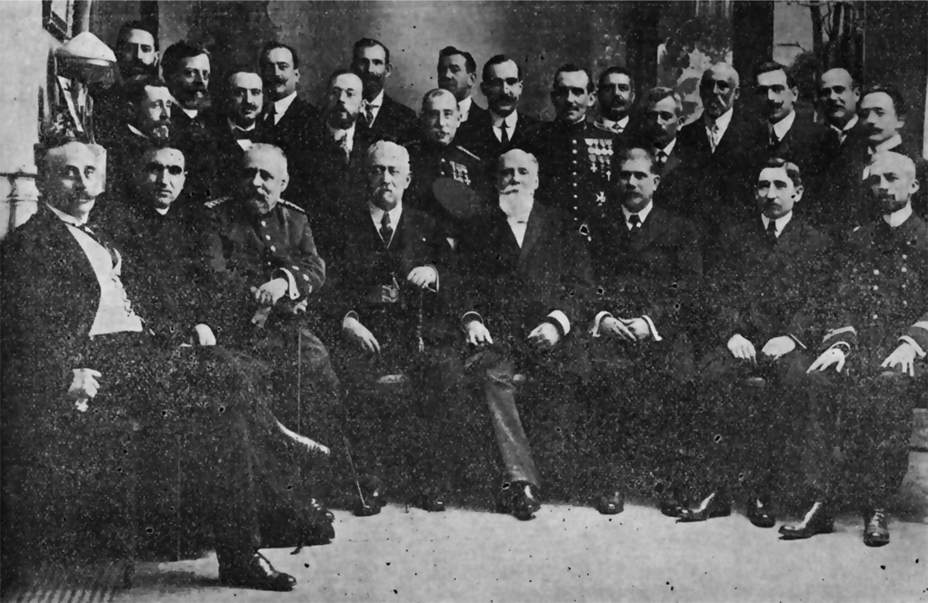

Slide 6
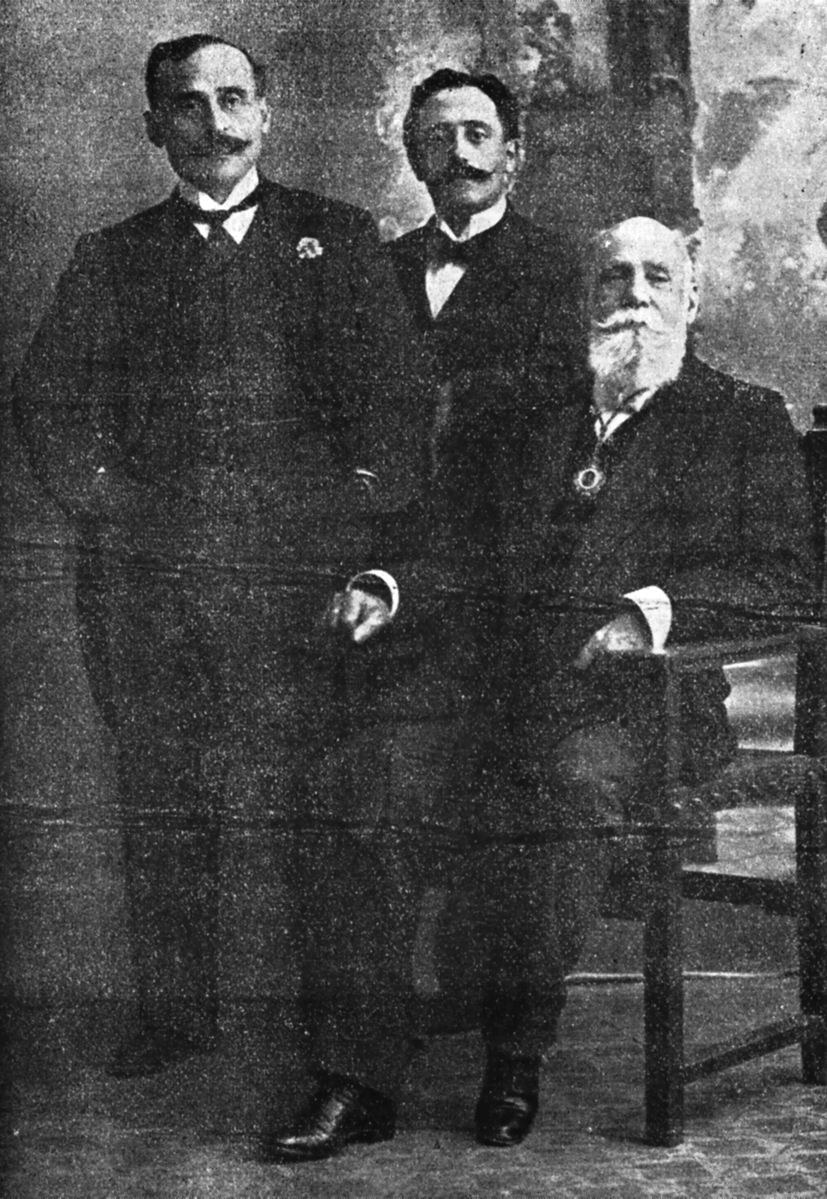

Slide 7
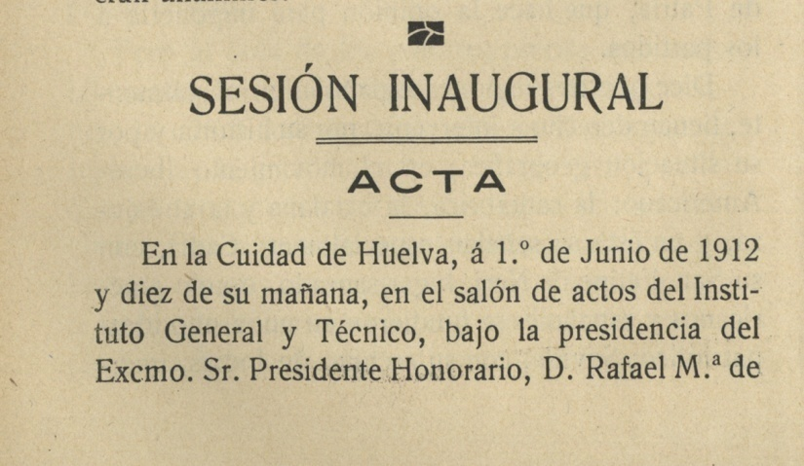

Slide 9
Sepúlveda Muñoz, Isidro El sueño de la madre patria : hispanoamericanismo y nacionalismo / Isidro Sepúlveda. — Madrid : Marcial Pons : Fundación Carolina, Centro de Estudios Hispánicos e Iberoamericanos, 2005. — 530 p. ; 22 cm. — (Ambos mundos ) ISBN 84-96467-04-X
Vélez, Palmira La historiografía americanista en España, 1755-1936 / Palmira Vélez. — Madrid : Iberoamericana [etc.], 2008. — 456 p. ; 22 cm. — (Tiempo emulado ; 4 ) ISBN 978-84-8489-334-9. — ISBN 978-3-86527-384-0

Slide 10
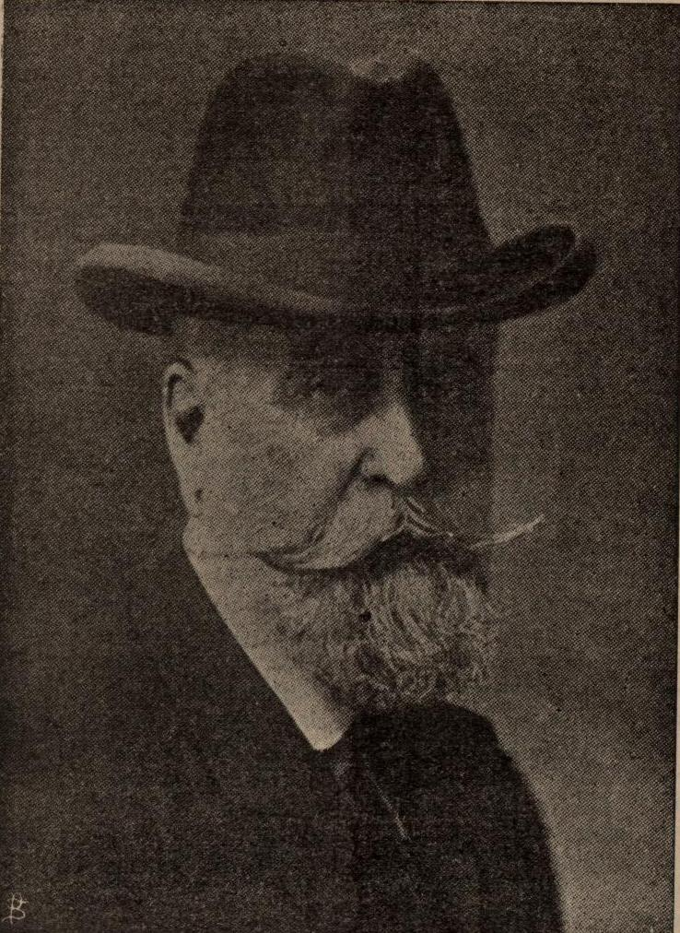
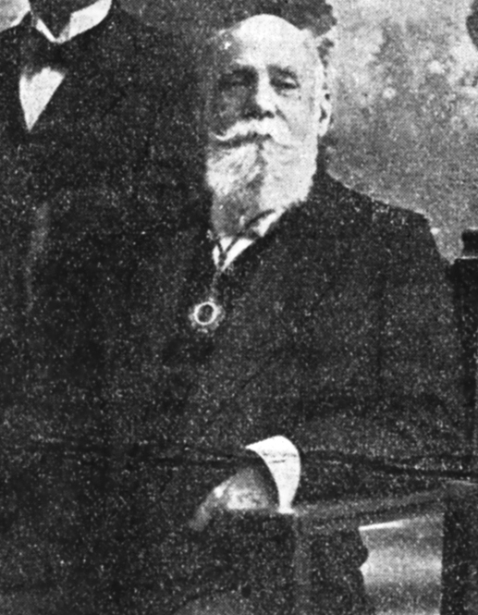
Americanismo en España 1880-1936
Segismundo Moret (1833-1913) Rafael María de Labra (1840-1918)

Slide 11
Algunas fechas
(1880) Sociedad Colombina Onubense.
(1885) Unión Ibero-Americana.
(1892) IV Centenario / “9 ICA” en Huelva.
(1898) Traspaso de soberanía a EEUU de las últimas colonias.
(1910) Comienzan las celebraciones de los centenarios de la Independencia. Caso de Argentina por su impacto.
(1912) 1er. Centenario de la Constitución de Cádiz.
(1926) Vuelo del Plus Ultra (Palos / Buenos Aires).
(1929) Exposición Iberoamericana de Sevilla.

Slide 12
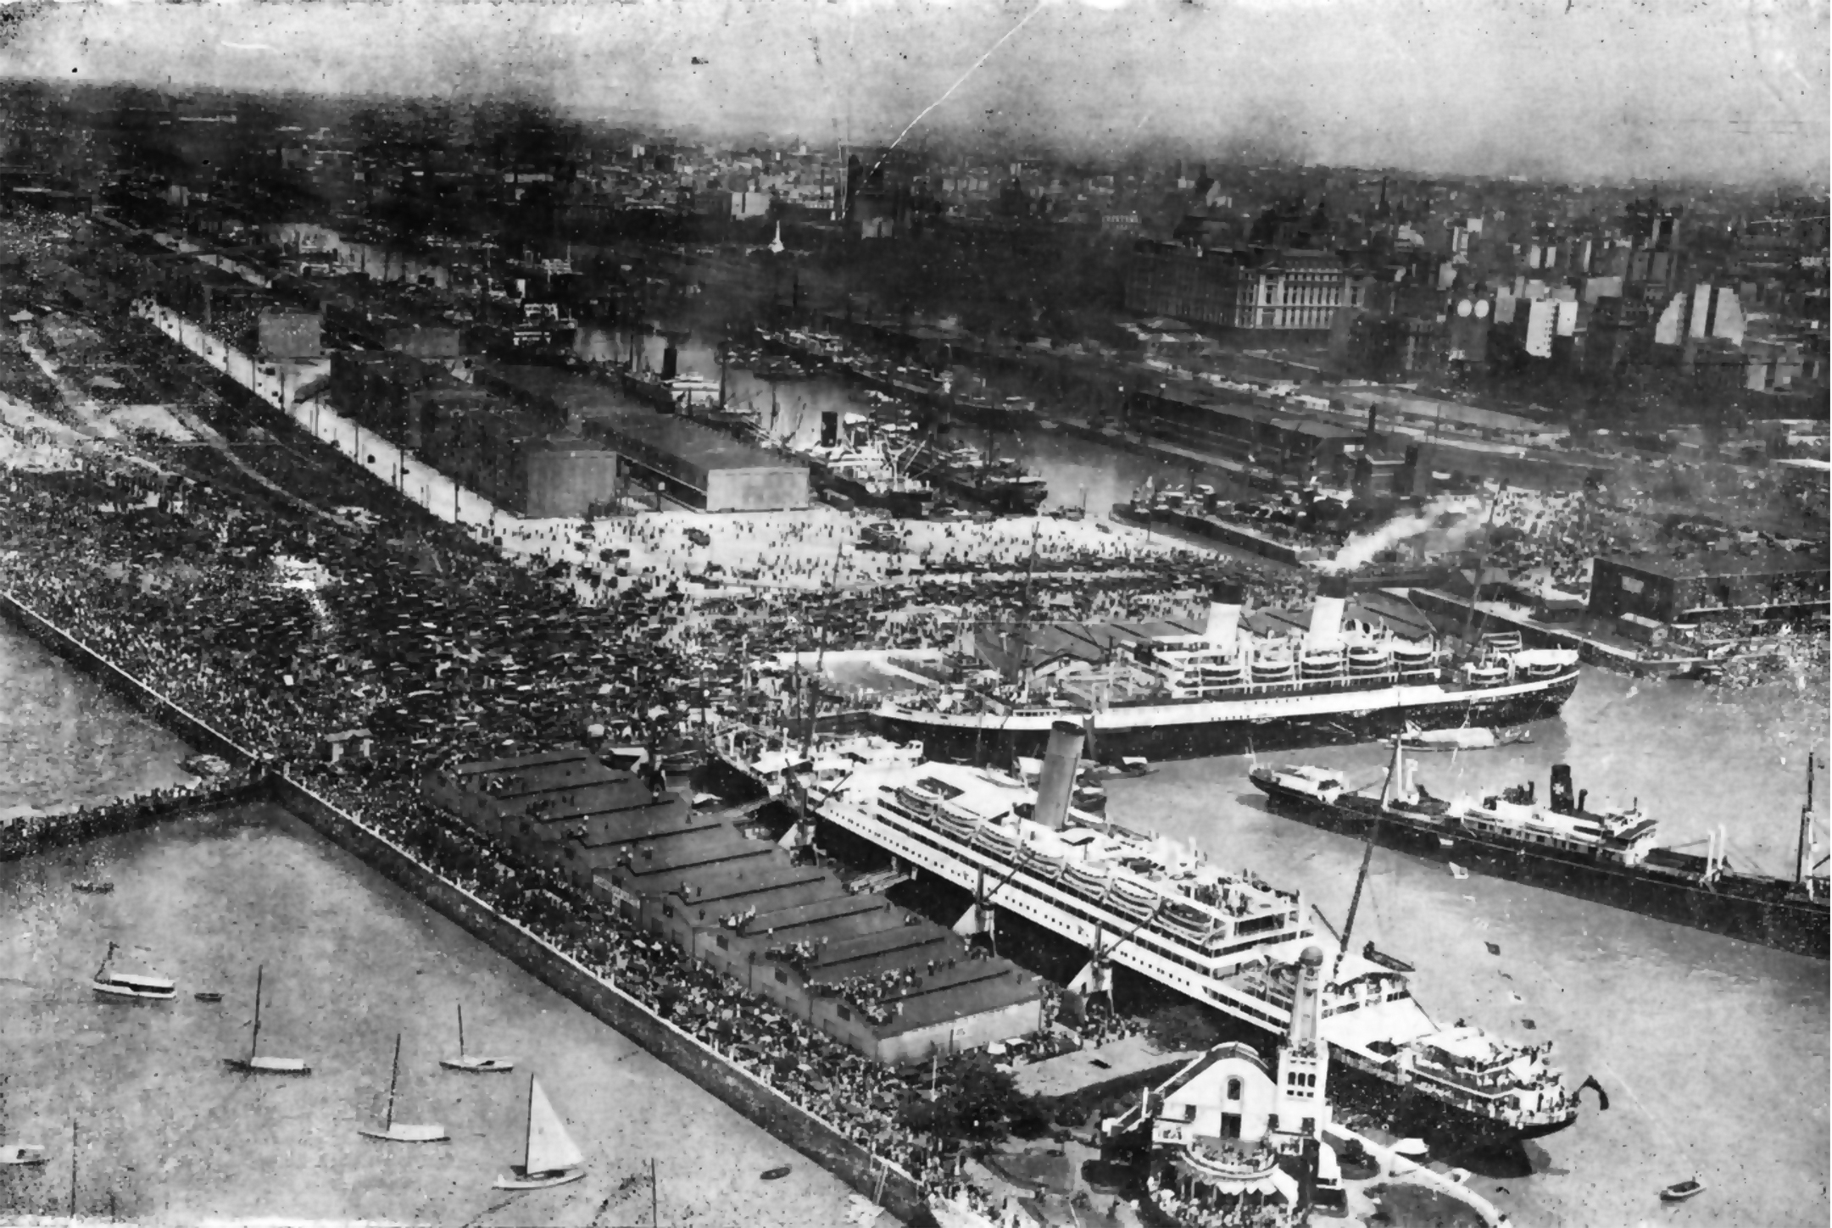

Slide 13
Algunos aspectos generales
--Hispanoamericanismo / nacionalismo español.
-- Emigración española a América Latina.
-- Crecimiento económico de España durante la I Guerra Mundial.
-- Esbozo de política exterior “americanista” durante la Dictadura (Directorio Militar y Civil) de Primo de Rivera (1923-1930).

Slide 14
HUELVA y América : cien años de americanismo : Revista ‘La Rábida’ : (1911-1933) / Rosario Márquez Macías (editora). — [2ª ed. rev.]. — Sevilla : Universidad Internacional de Andalucía, 2012. — 213 p. : il. col. y n. ; 22 cm D.L. SE 1127-2012. — ISBN 978-84-7993-223-7

Slide 15
Las revistas del proyecto (1911-1936)
Boletín de la Unión Iberoamericana (Madrid, 1885-1926) [Proyecto digitalización de 1911-1926].
Es continuada por la Revista de las Españas (1926-1936).
La Rábida: Revista Colombina Iberoamericana (Huelva, 1911-1933)
Cultura Hispanoamericana (Madrid, 1912-1925).
El Centenario. Órgano oficial de la Junta Directiva encargada […] conmemorar el descubrimiento de América (Madrid, 1892-93).

Slide 16
Otras revistas de la época
Boletín del Centro Oficial de Estudios Americanistas - CEA (Sevilla, 1913-1925).
Mercurio: Revista Comercial Iberoamericana (Barcelona – Casa de América-Instituto de Economía Americana, 1909?-1936).
Revista (1910-1916) y Boletín (1919-1930) de la Real Academia Hispano-Americana de Ciencias y Artes (BNE anuncia su digitalización).

Slide 17
Hemeroteca Biblioteca Nacional hemerotecadigital.bne.es
La América: crónica hispano-americana (Madrid: 1857-1886)
2 números mensuales. Es una de las más importantes, longevas y más difundidas revistas doctrinales de todo el siglo XIX español.

Slide 18
Hemeroteca Biblioteca Nacional hemerotecadigital.bne.es
La Ilustración española y americana
(1869-1921),
Publicación semanal continuadora de “El Museo Universal”.

Slide 19
La Rábida: Revista Colombina Iberoamericana (1911-1933)
Revista mensual editada en Huelva por la Sociedad Colombina Onubense.
Director de la revista (y presidente “perpetuo” de la Sociedad): José Marchena Colombo

Slide 20
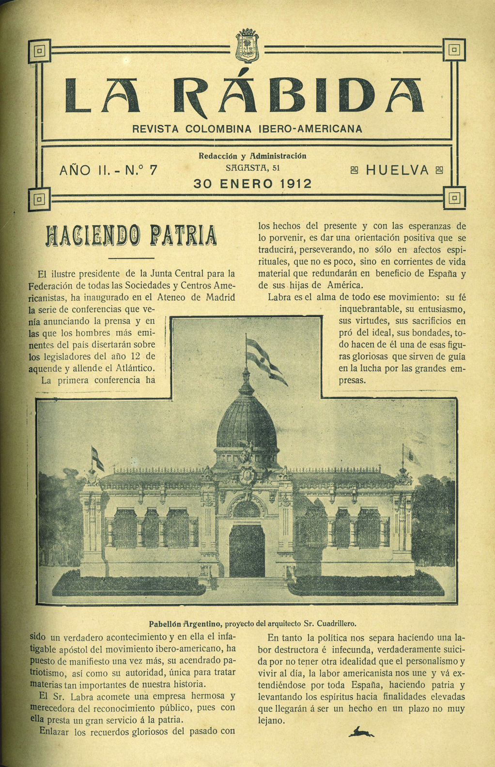

Slide 22
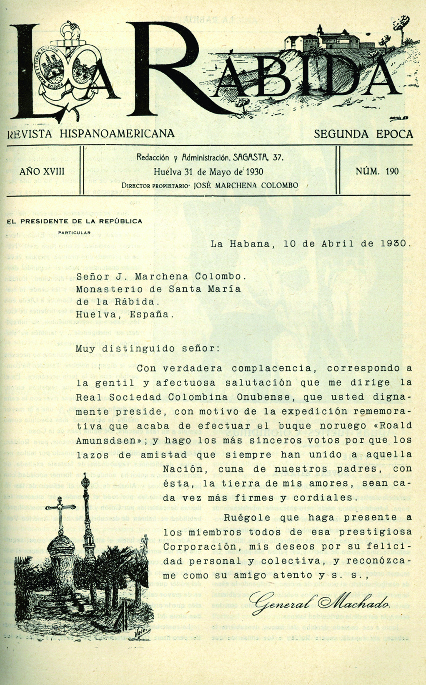
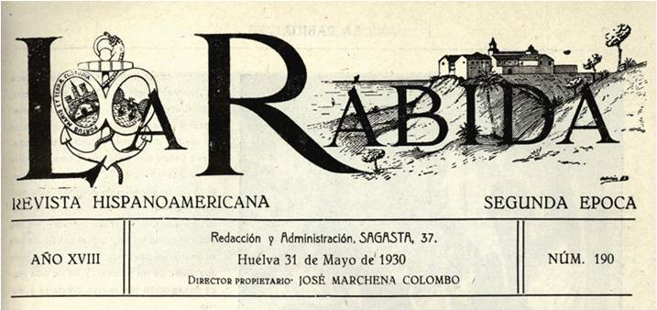

Slide 24
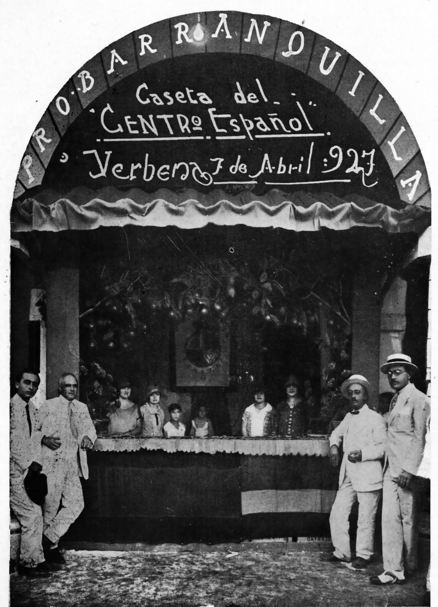
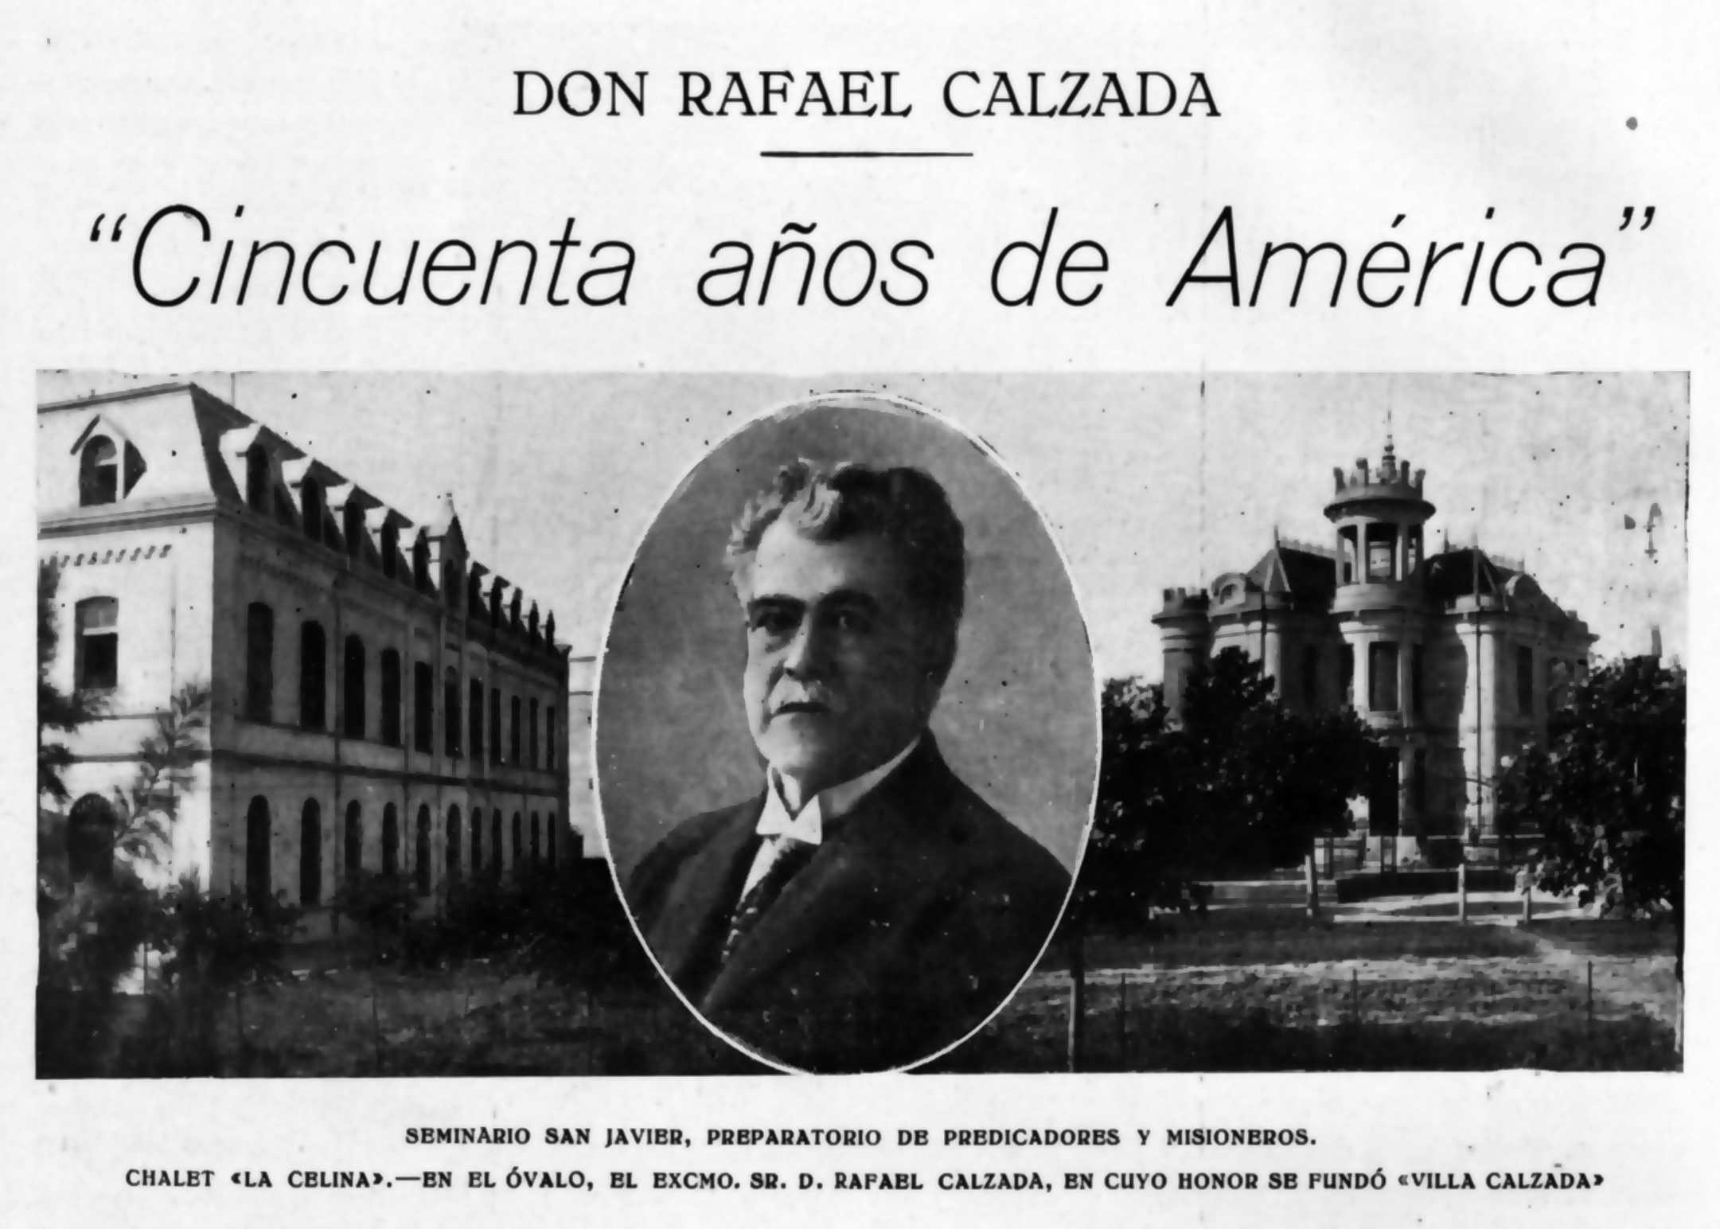
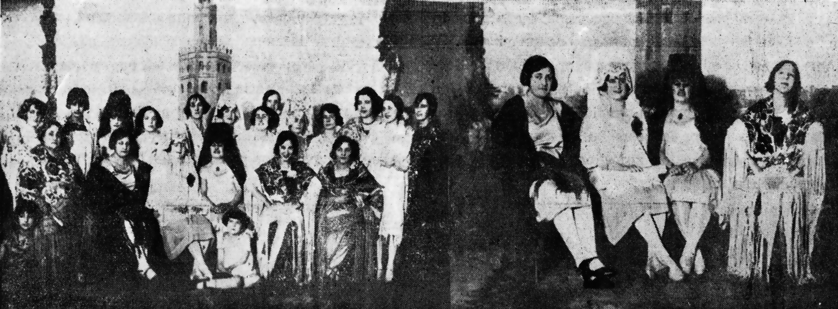
Imágenes enviadas por emigrantes españoles que colaboran como corresponsales.

Slide 25
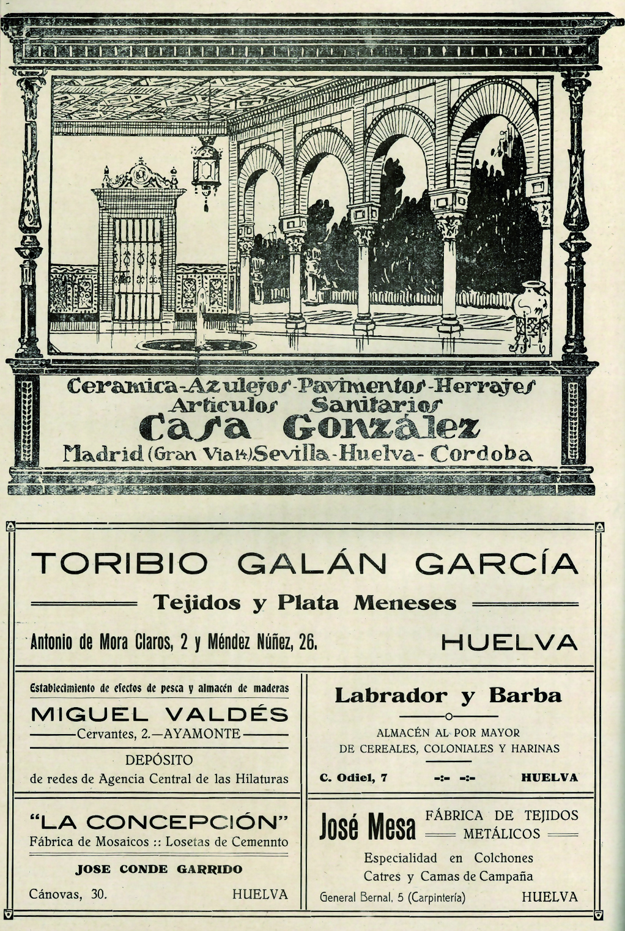
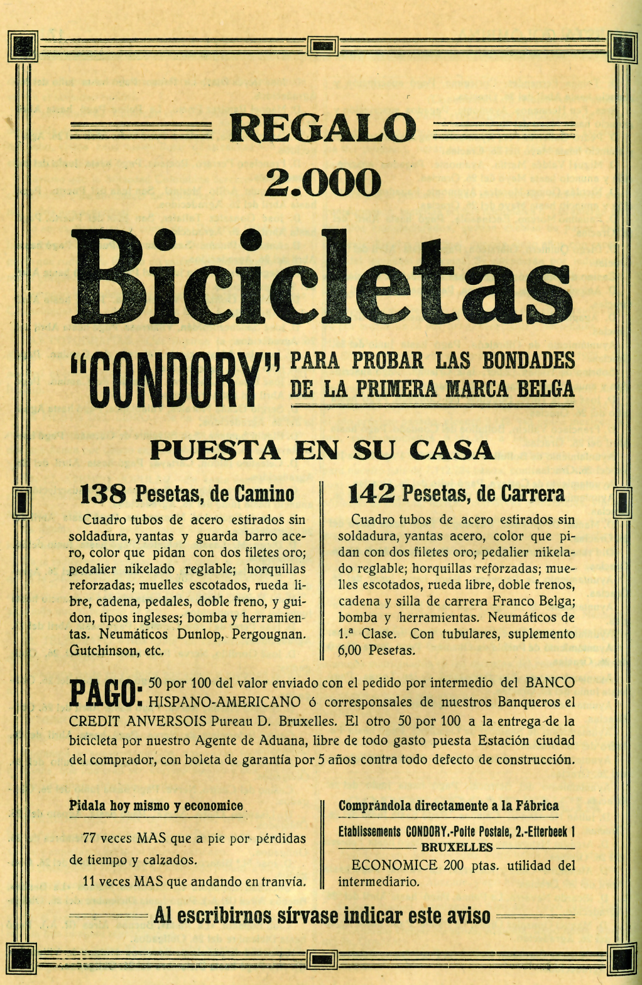

Slide 26
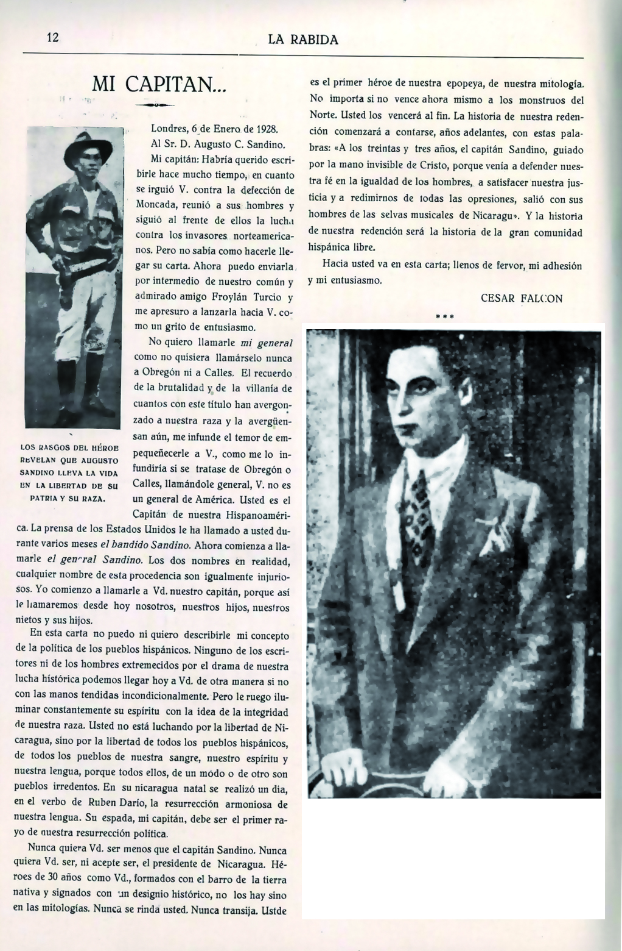
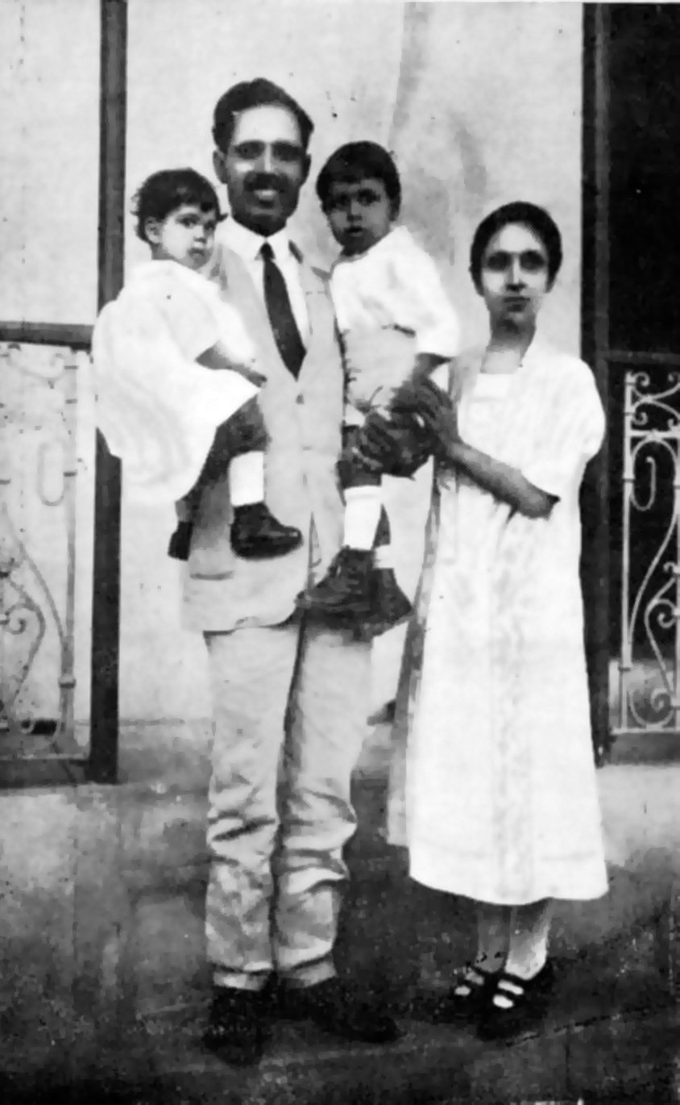
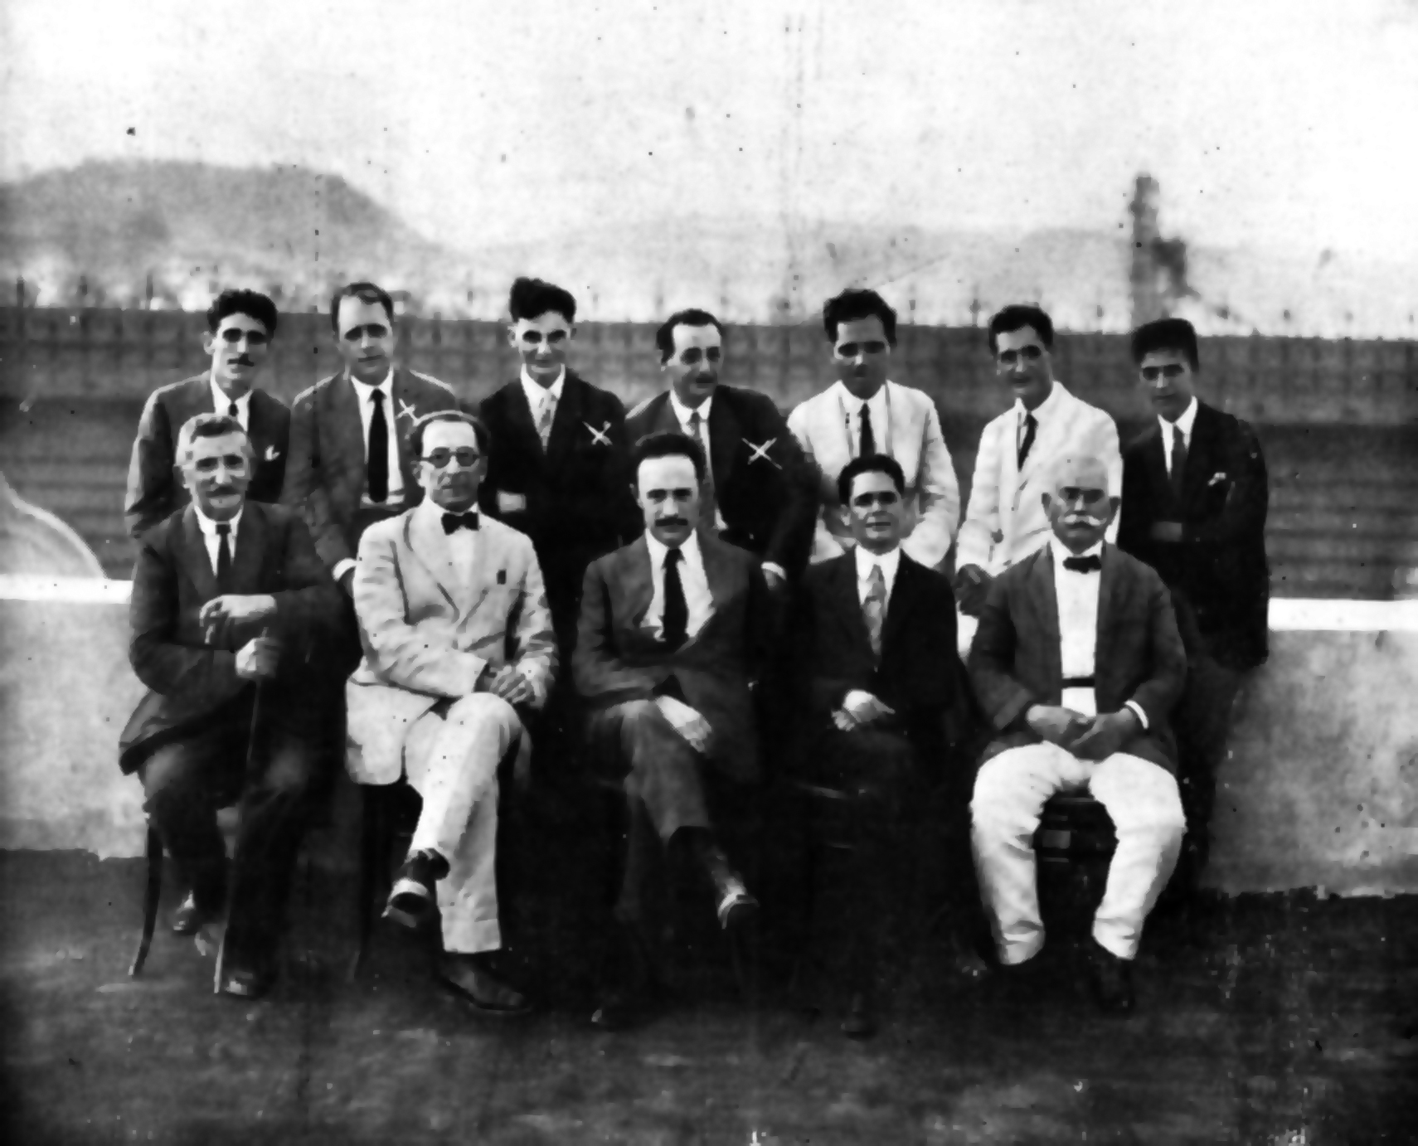
Contra la Doctrina Monroe.
Ejemplos:
Sandino
Albizu
Vasconcelos

Slide 27
Cultura Hispanoamericana 1912-1925
Revista mensual editada en Madrid por el Centro de Cultura Hispanoamericana
Presidente: Luis Palomo
Vicepresidenta: Blanca de los Ríos

Slide 28
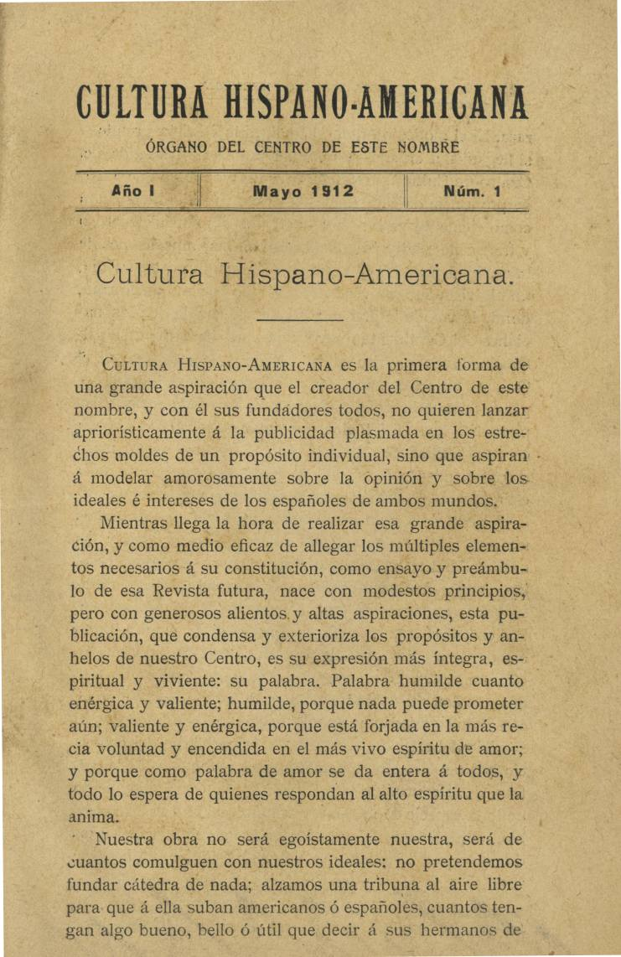
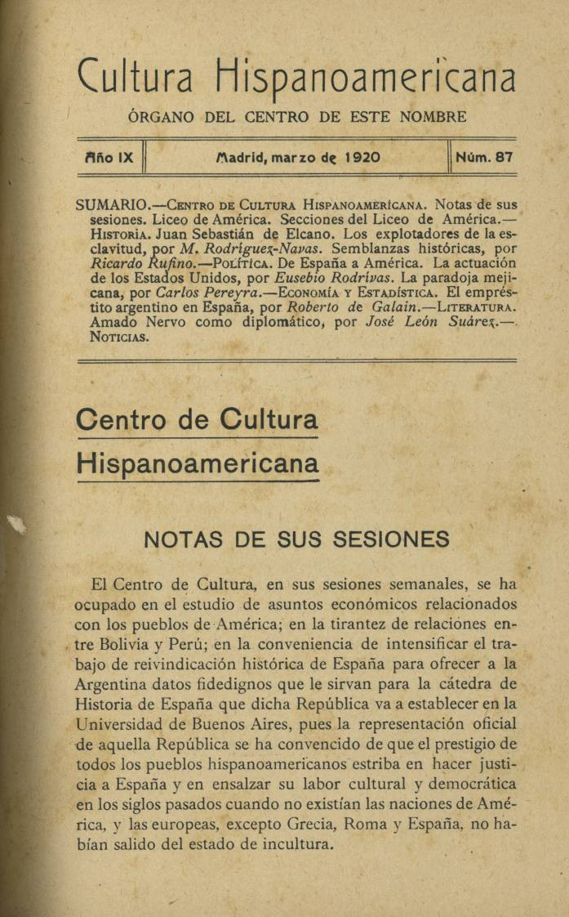

Slide 30
Unión Ibero-Americana Órgano de la Sociedad del mismo nombre
Edita una publicación con carácter mensual desde 1885 (o al menos desde 1893). El proyecto incluye el período 1911-1926. A partir de este año el órgano de la Unión Ibero-Americana se denomina Revista de las Españas (1926-1936)

Slide 31
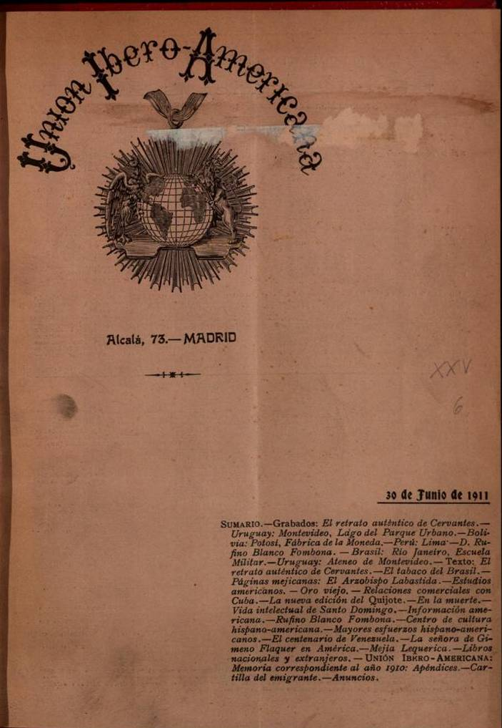
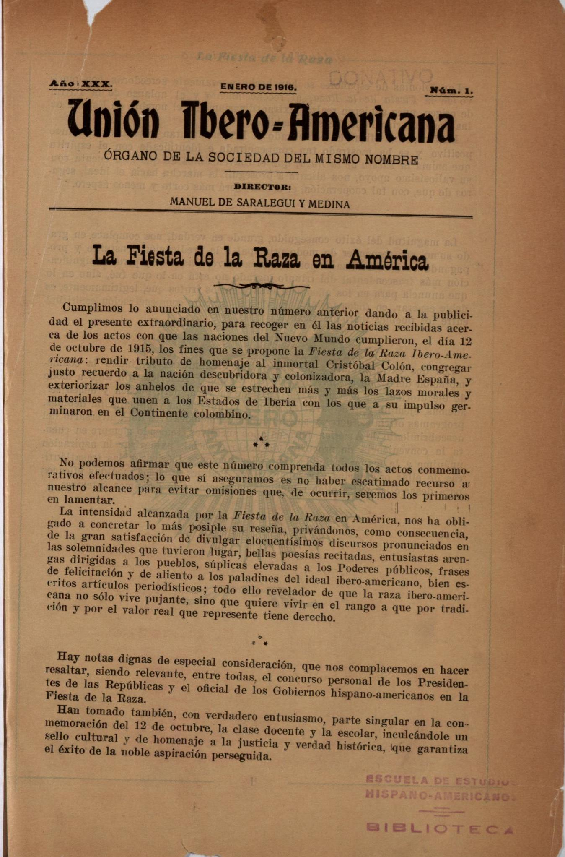

Slide 32
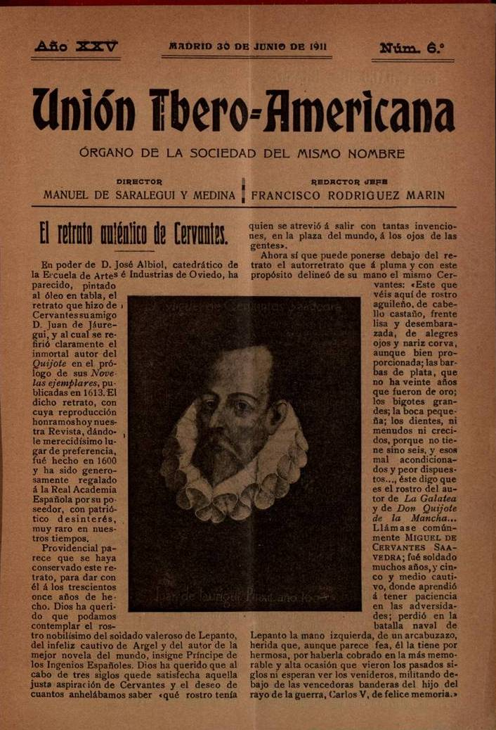
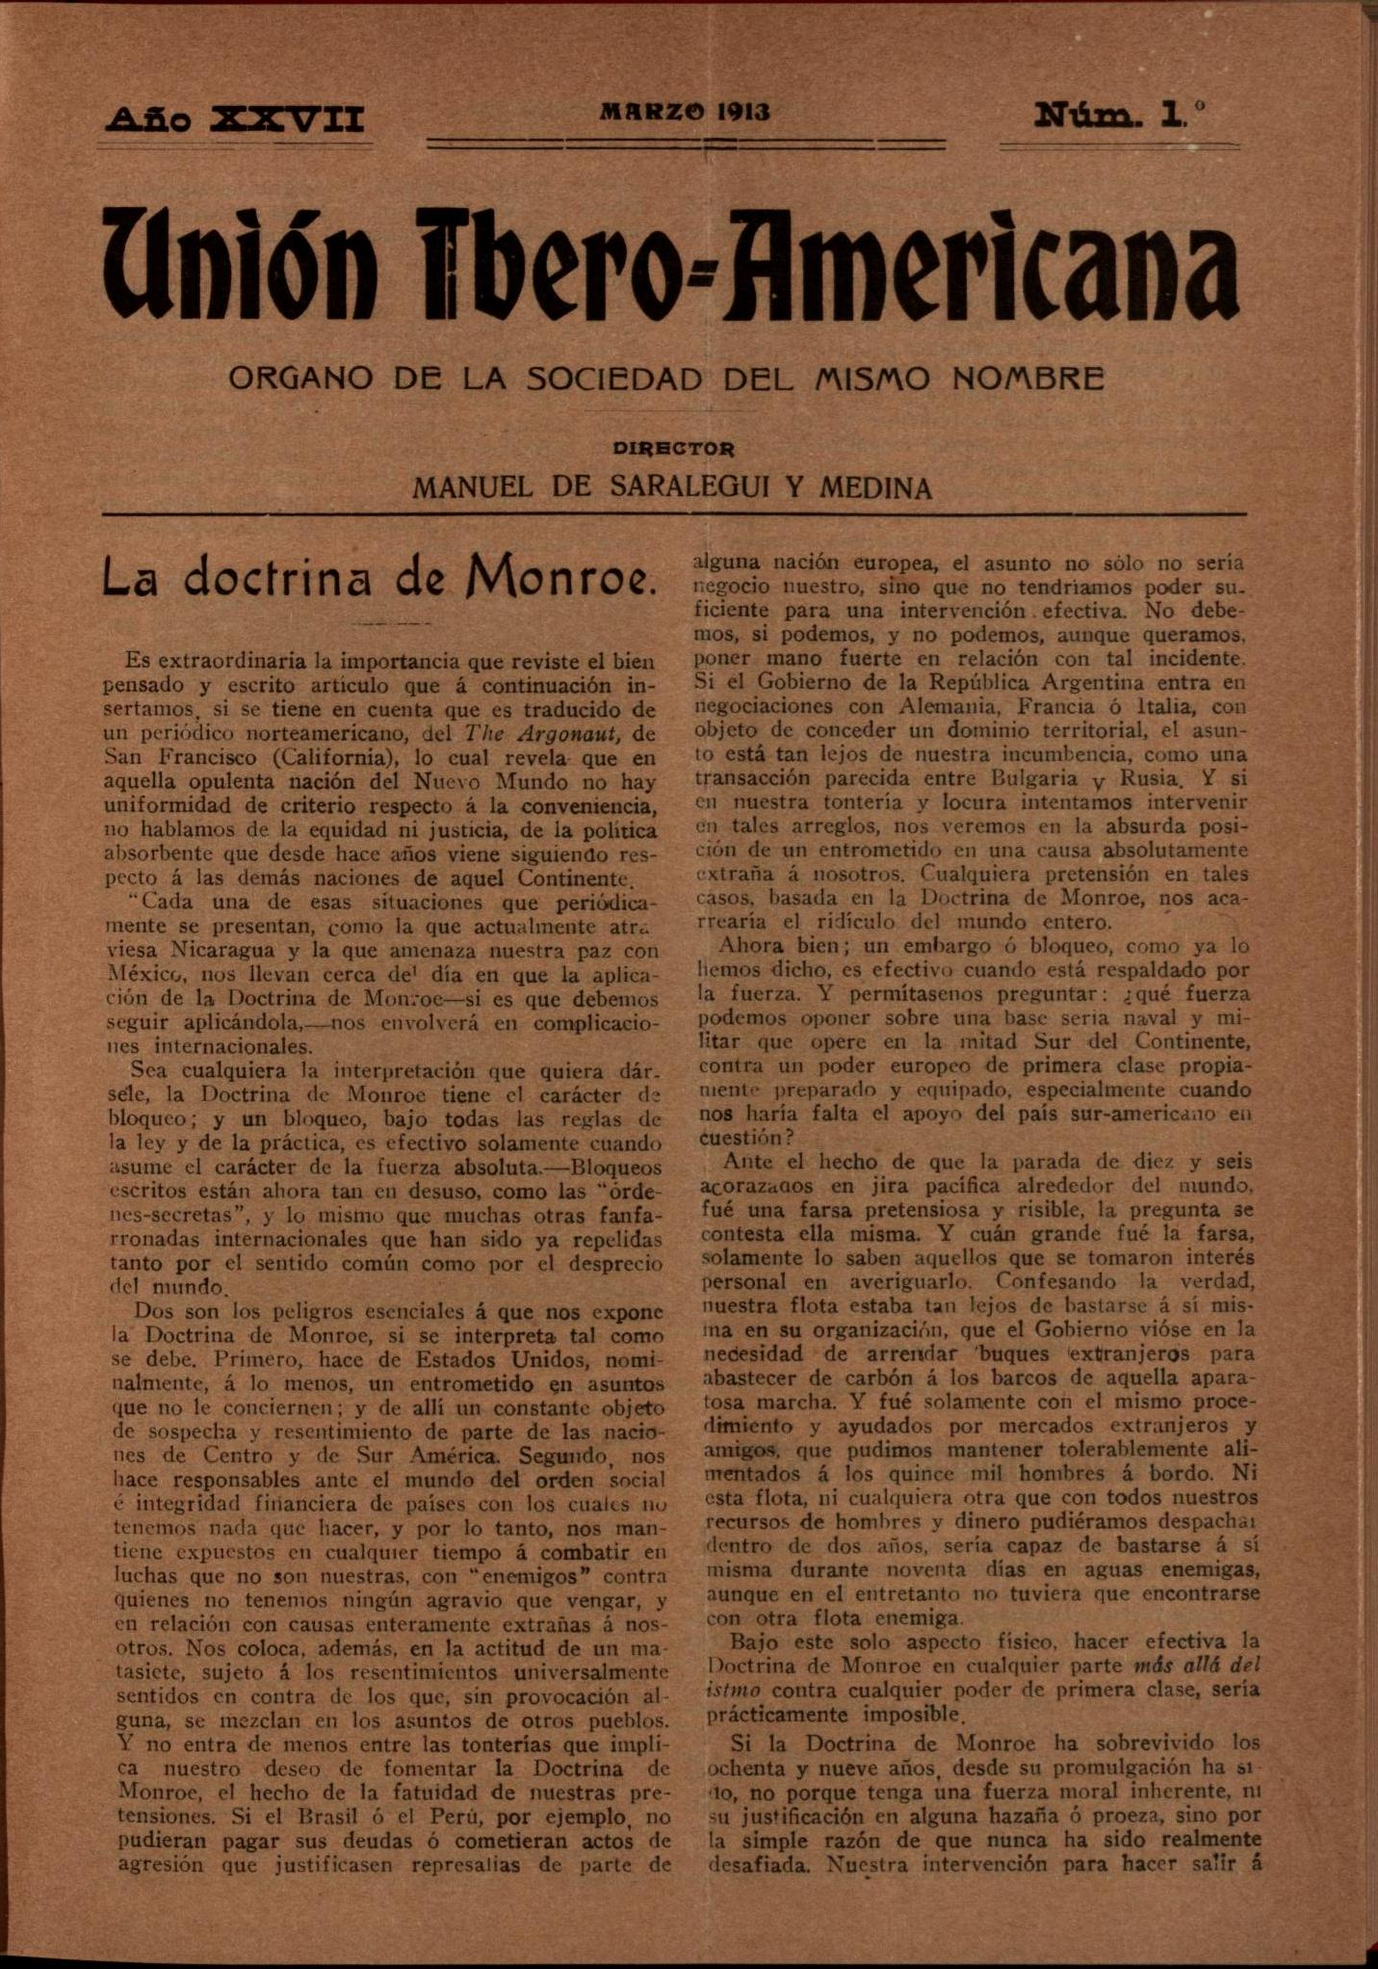

Slide 33
El Centenario : revista ilustrada : órgano oficial de la Junta Directiva encargada de disponer las solemnidades que han de conmemorar el descubrimiento de América
Editada en Madrid durante 1892 y 1893, como coleccionable, encuadernado en 4 volúmenes, en los que se incluyen láminas a color.
Formato 32 x 22 cm.

Slide 34
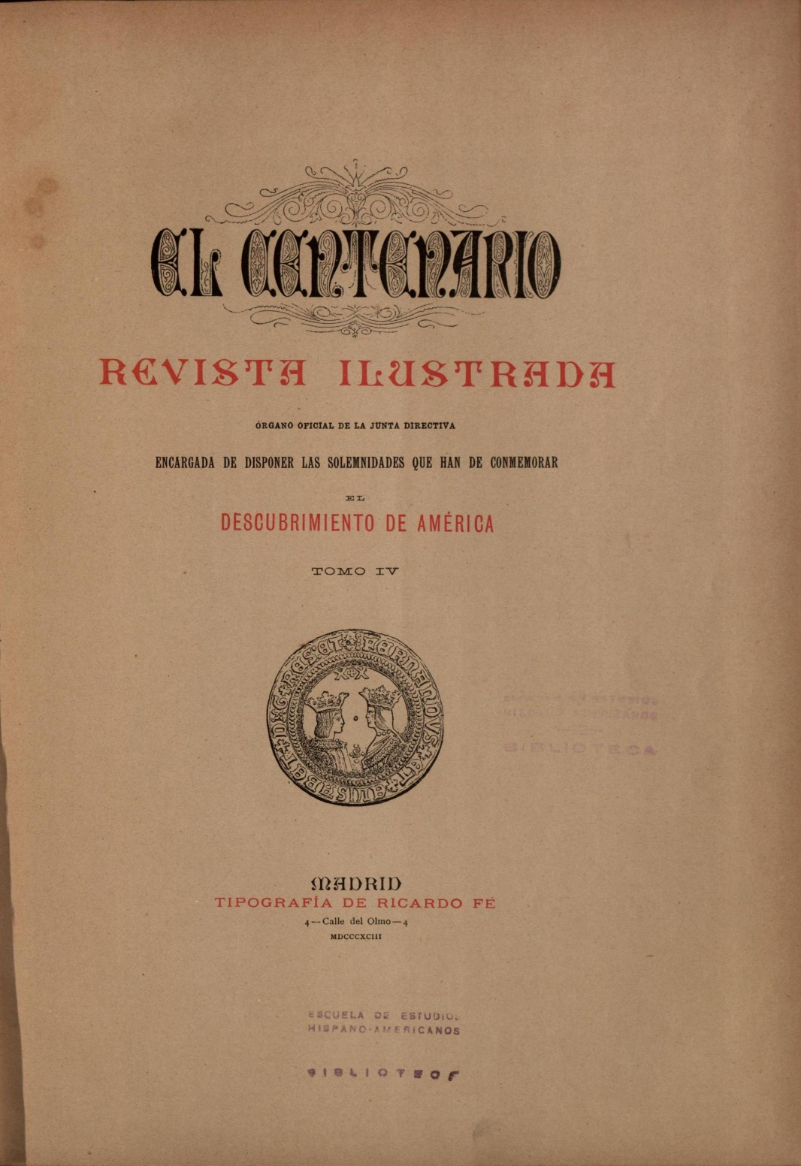
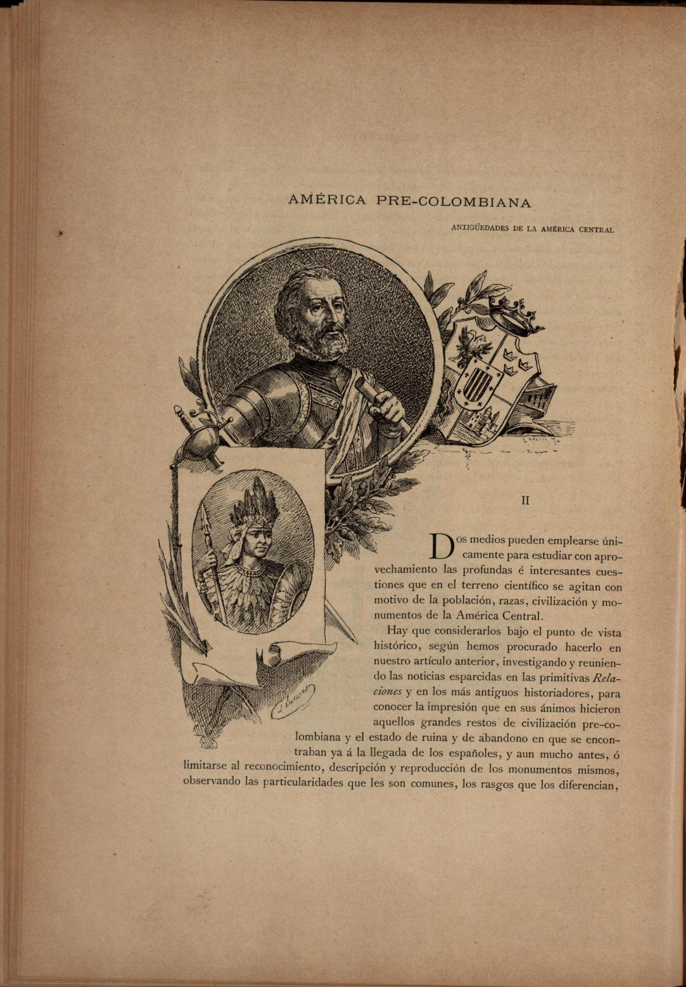

Slide 35
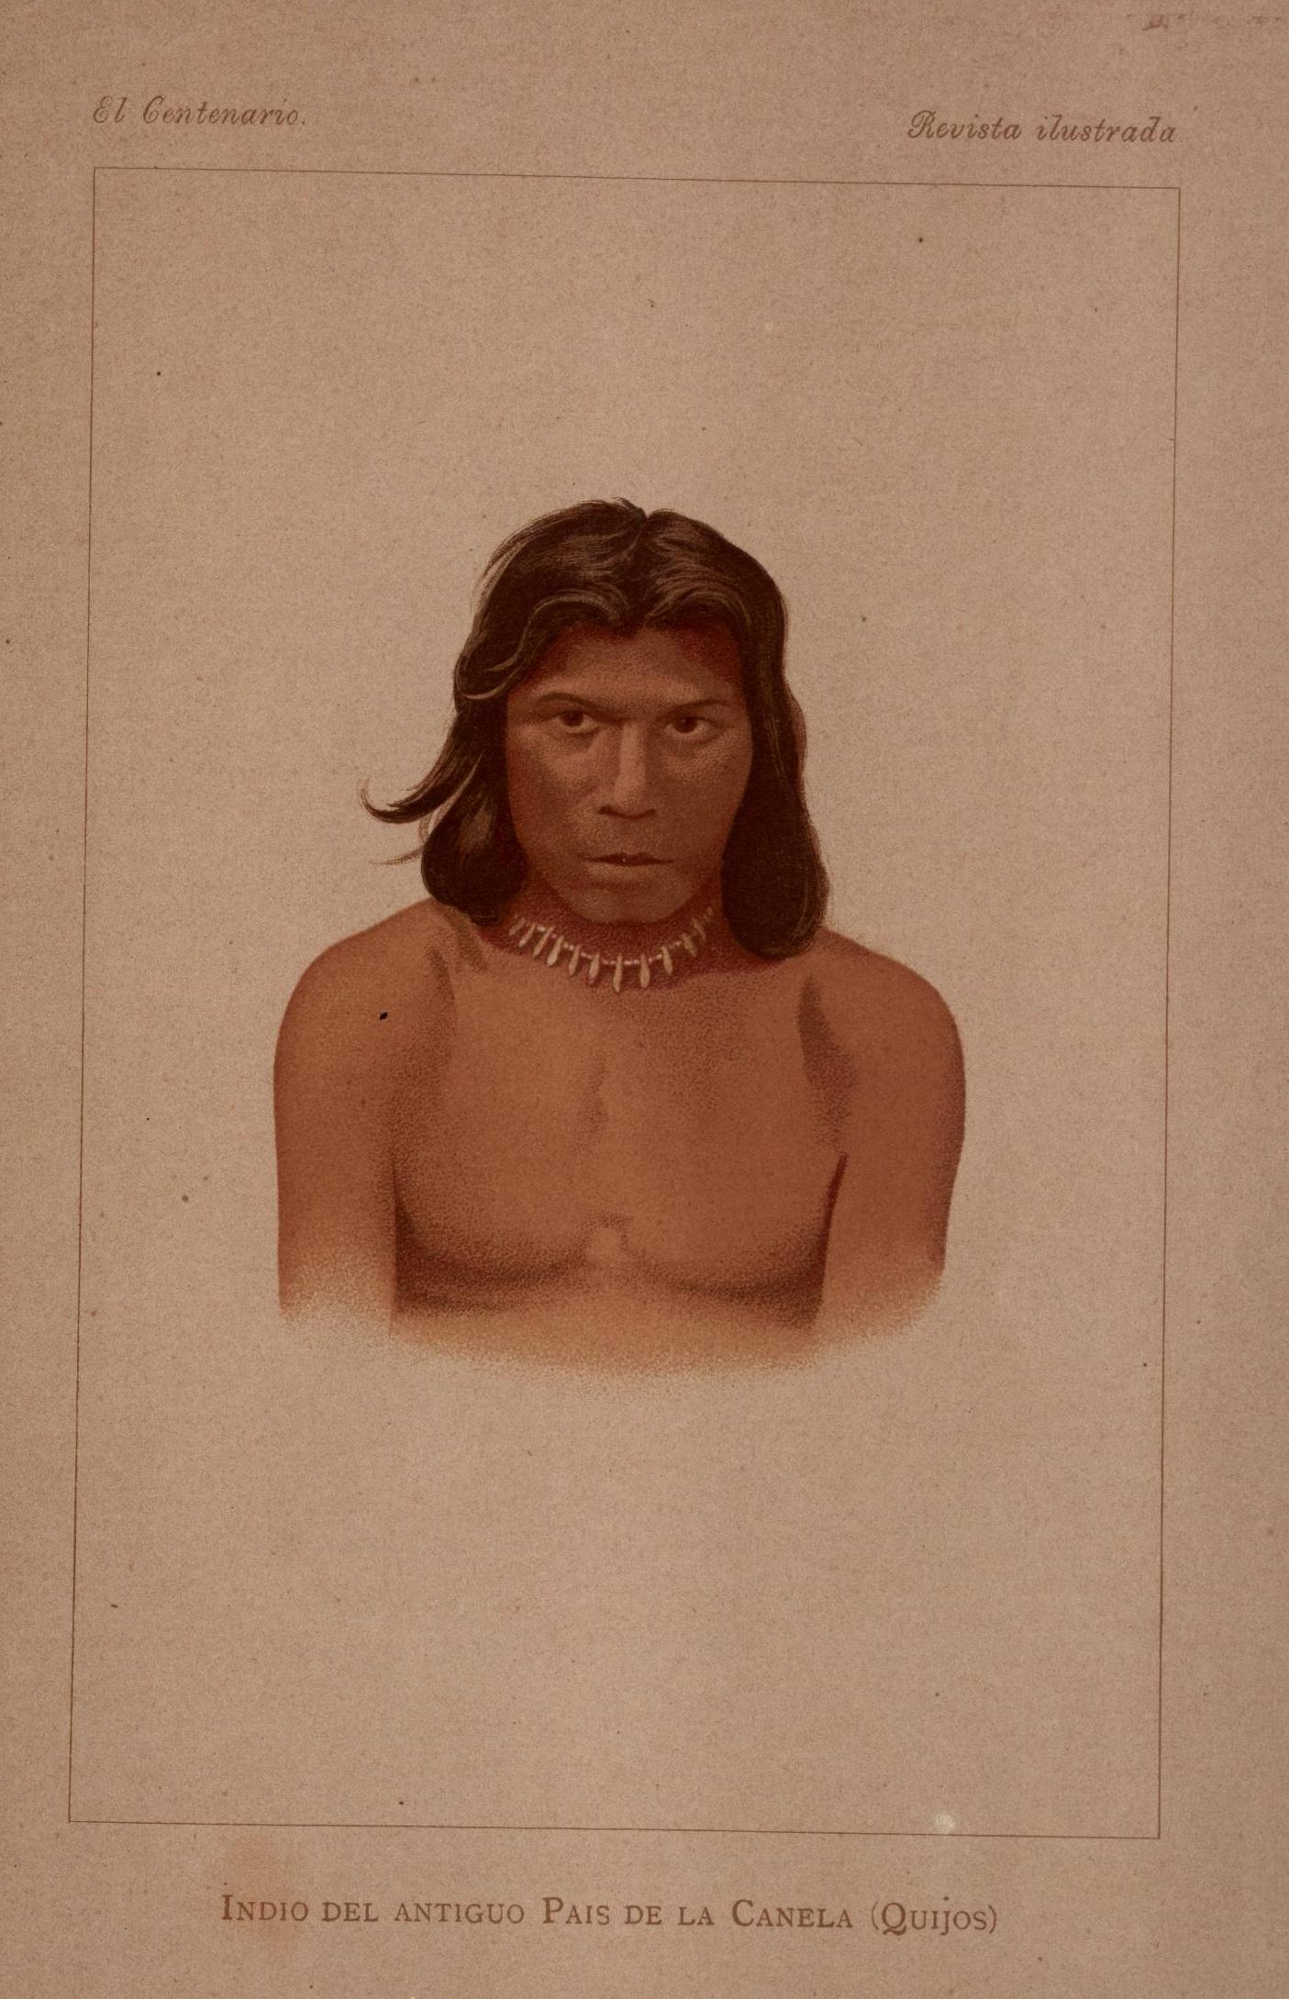
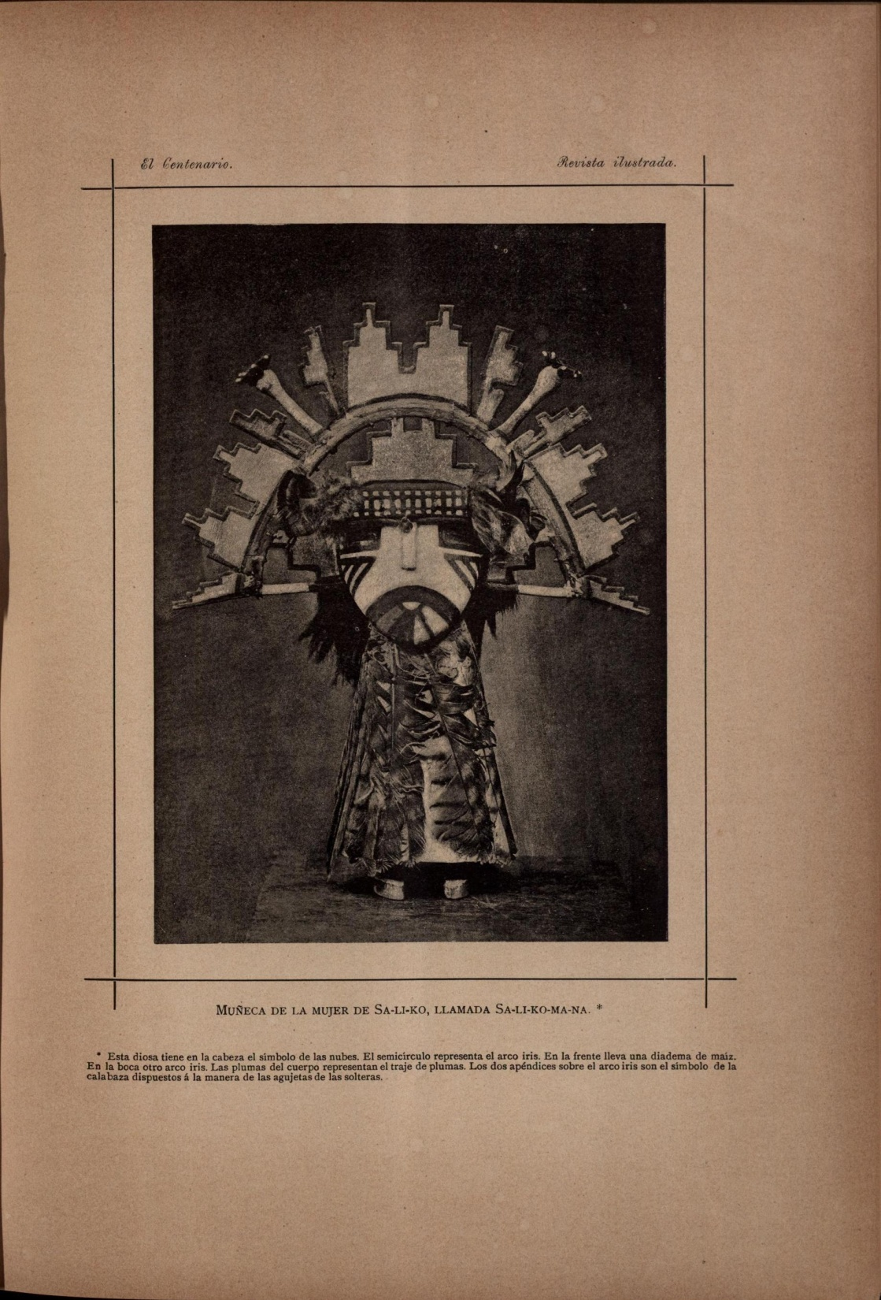

Slide 36
Mercurio. Revista Comercial Iberoamericana
Barcelona. Desde 1909. Mensual

Slide 39
dspace.unia.es www.unia.es/biblioteca

Slide 40
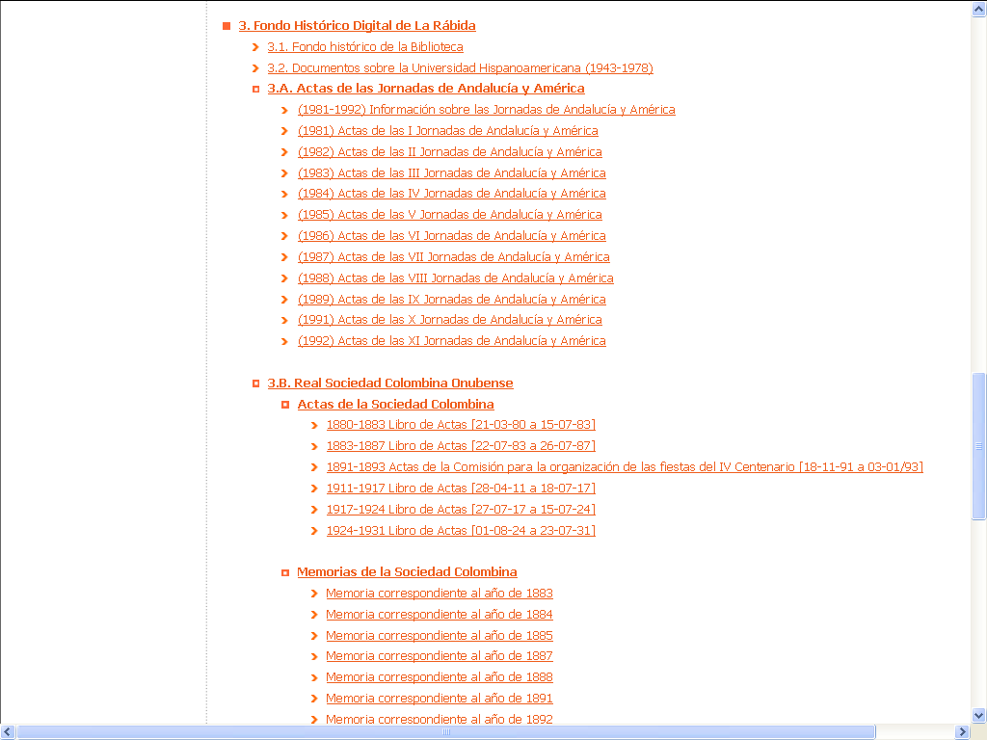

Slide 41
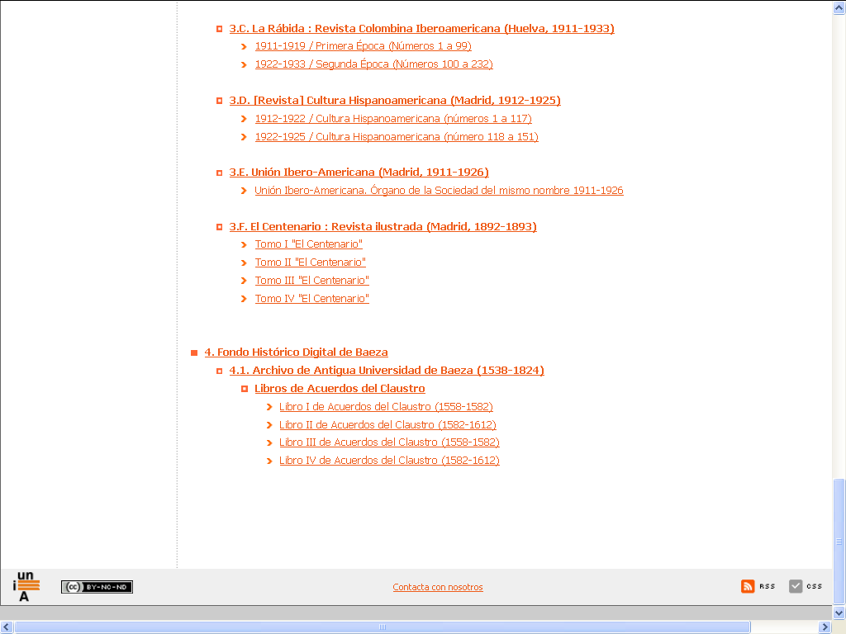

Slide 47
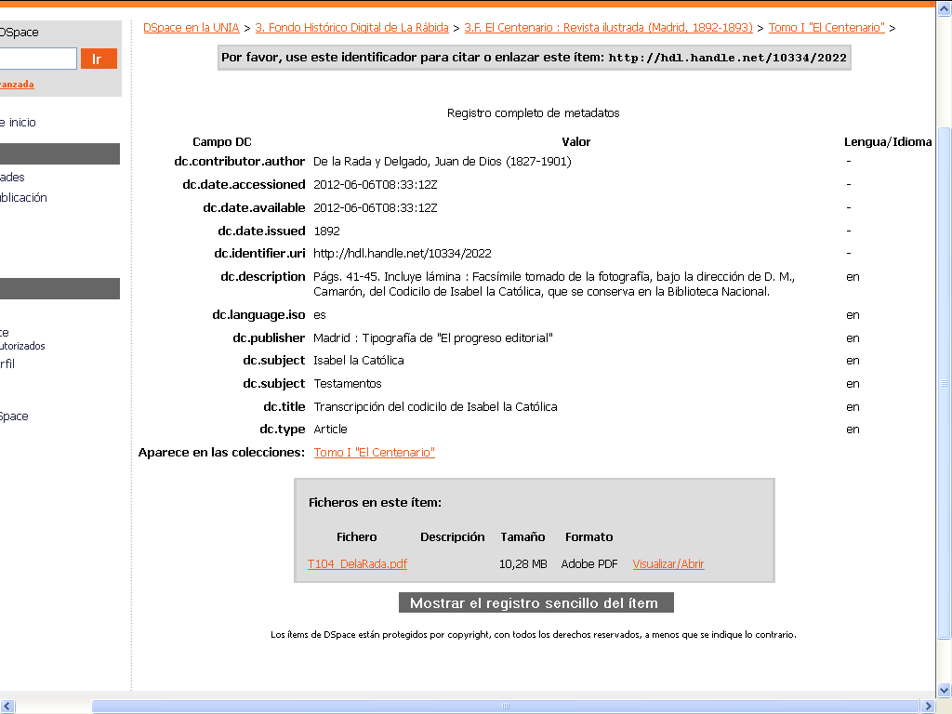

Slide 48
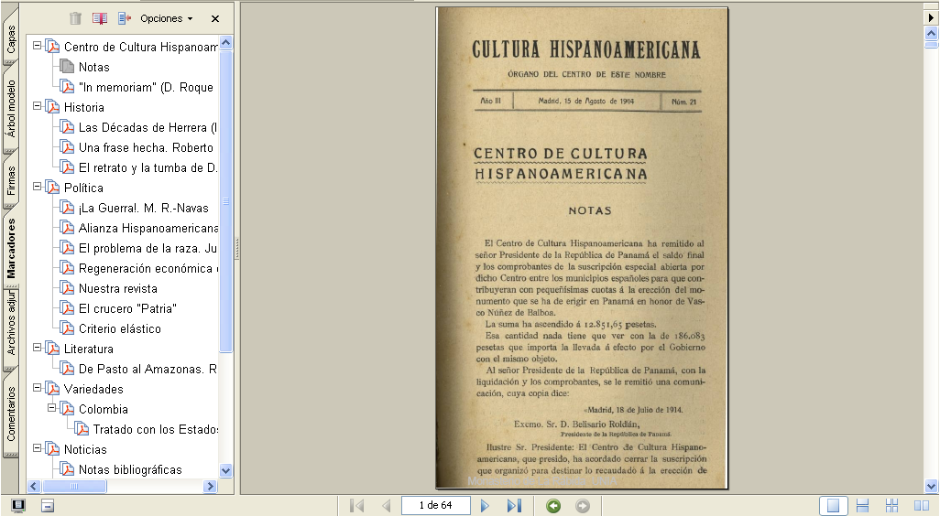

Slide 50
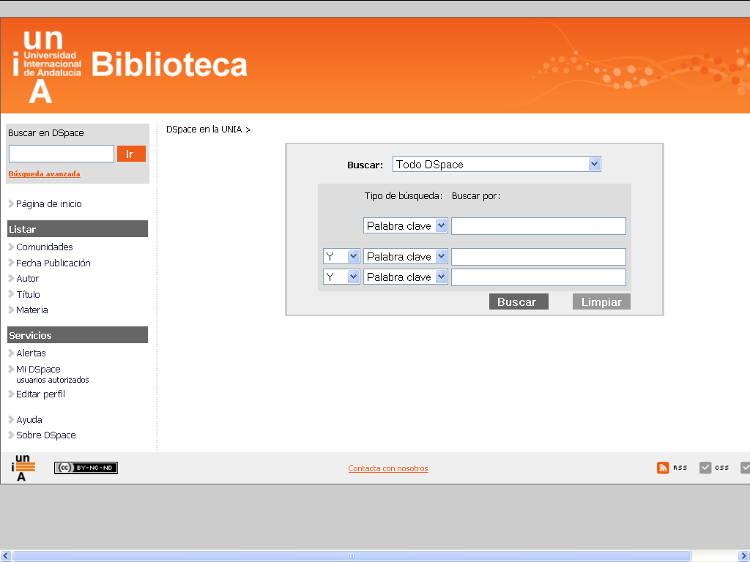

Slide 51
Felipe del Pozo
Biblioteca. Sede de La Rábida.
E-21819 Huelva
www.unia.es/biblioteca
f.delpozo@unia.es

